Slide 1
השאלת אופניים בהדר יוסף
קונספט עבור פרוייקט "משהו בשביל מישהו"
טל מנור

Slide 2
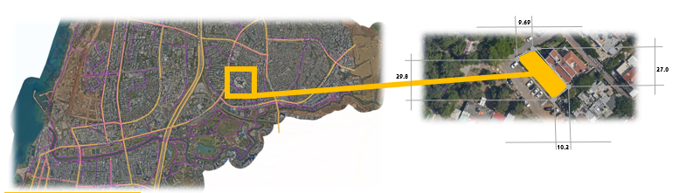
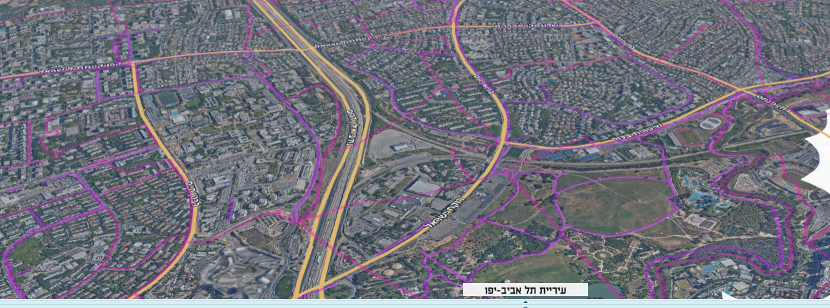
מיקום

Slide 3
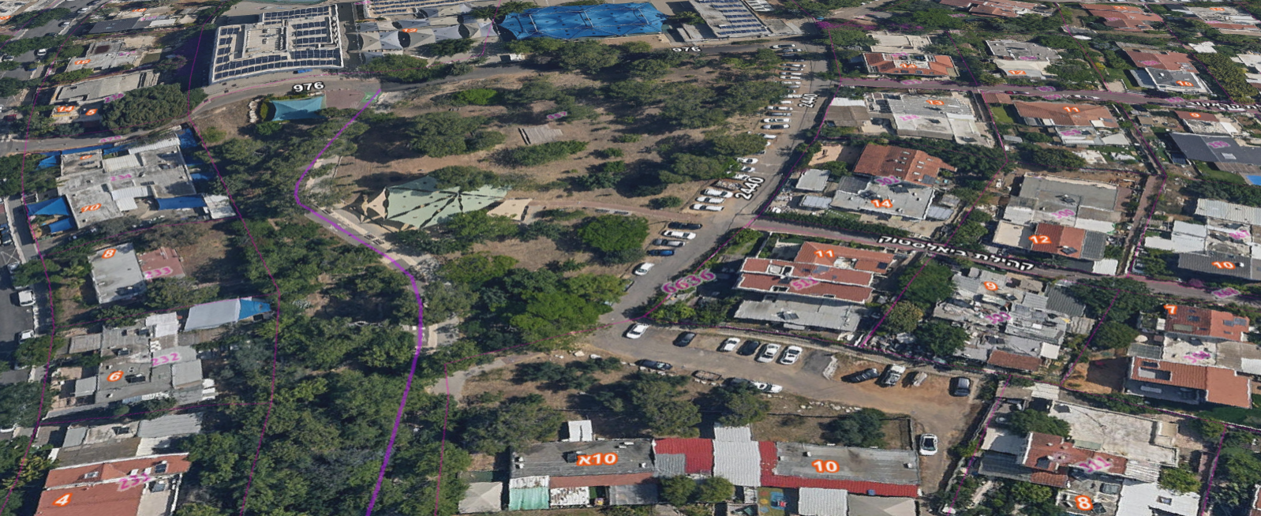
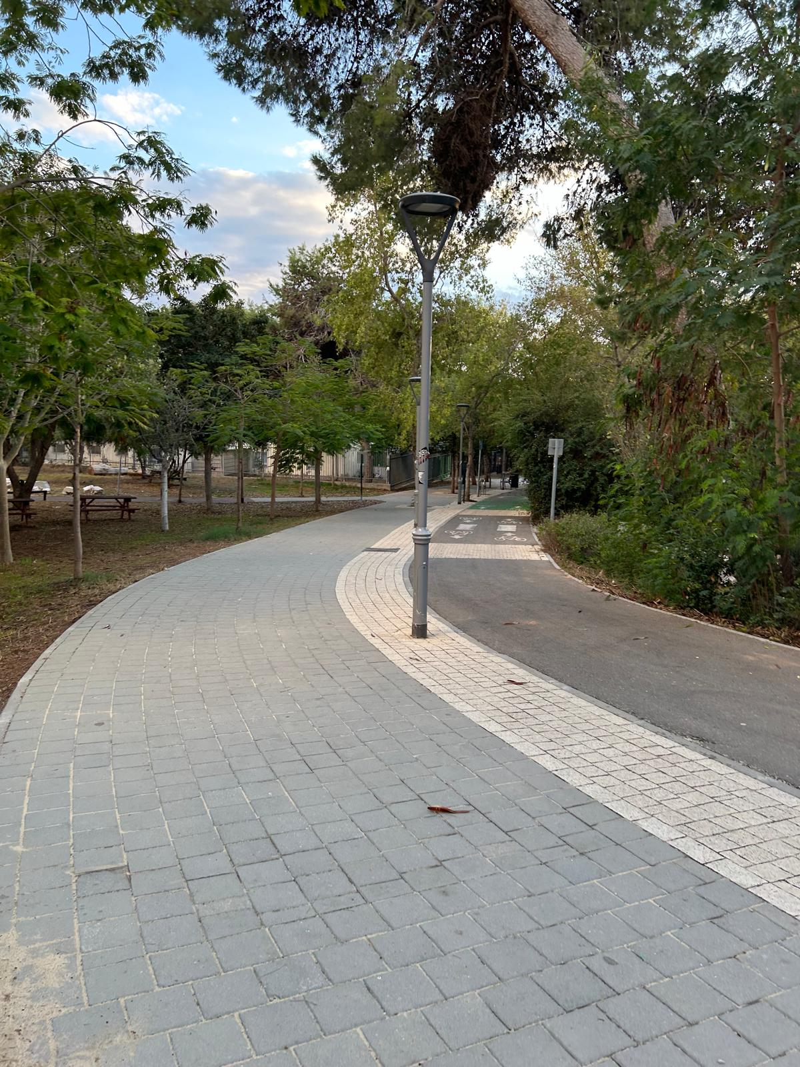
מיקום

Slide 4
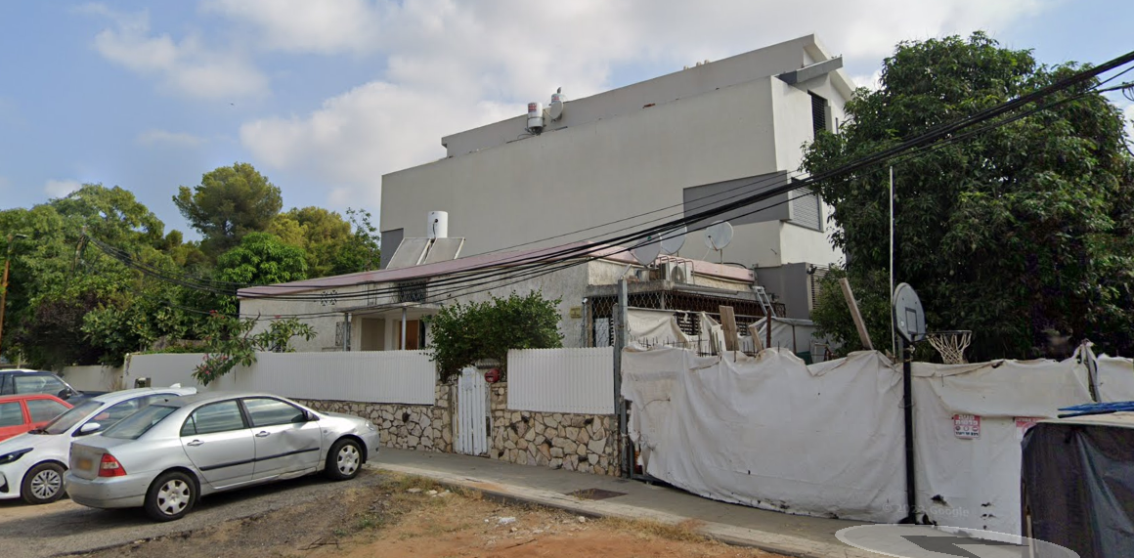
מיקום

Slide 5
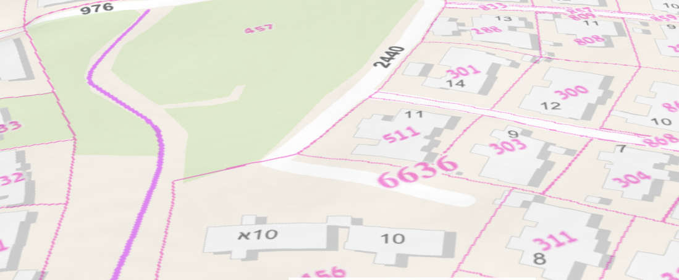
מיקום

Slide 6
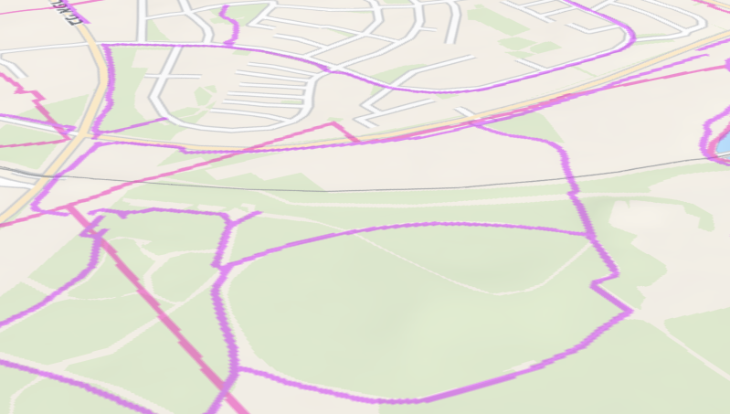
מיקום

Slide 7

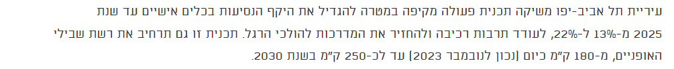
אופניים בתל אביב
https://www.tel-aviv.gov.il/Residents/Transportation/Pages/bicyclecity.aspx

Slide 8



השאלת אופניים

Slide 9
תרומת אופניים

Slide 10



תיקוני אופניים

Slide 11
קהילת אופניים

Slide 12
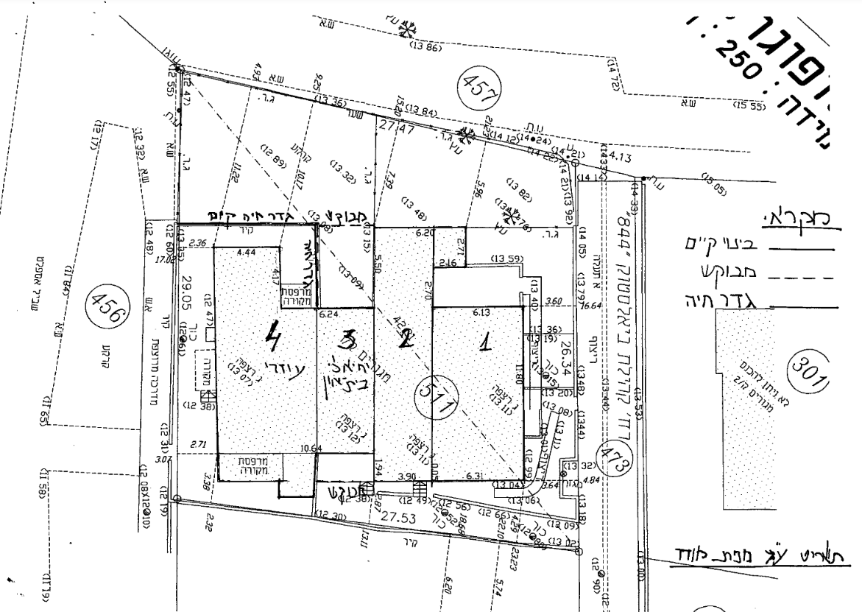
מצב קיים

Slide 13
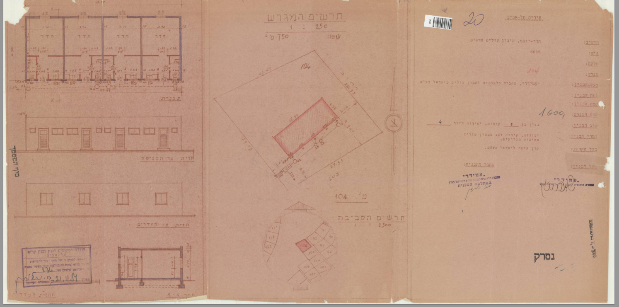
1954

Slide 14
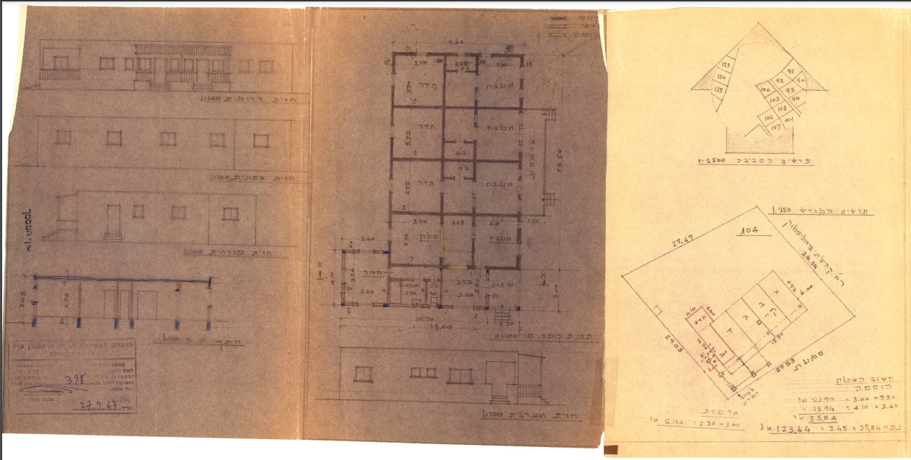
חתכים וחזיתות מ 1967

Slide 15
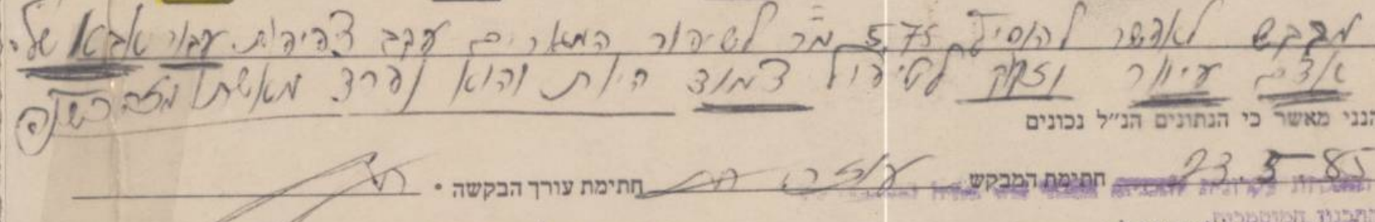
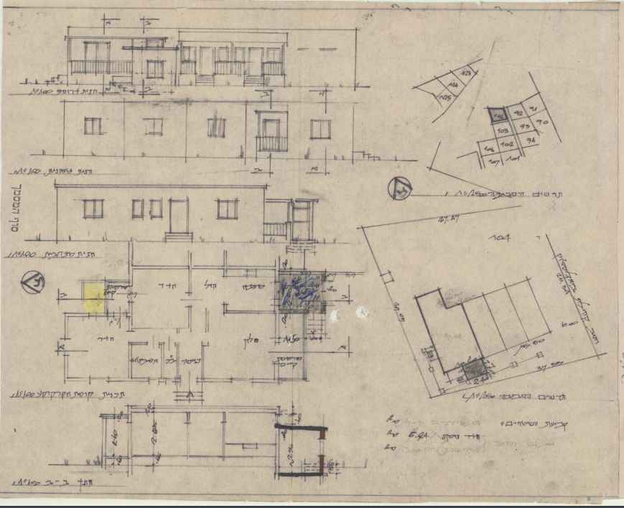
1985

Slide 16
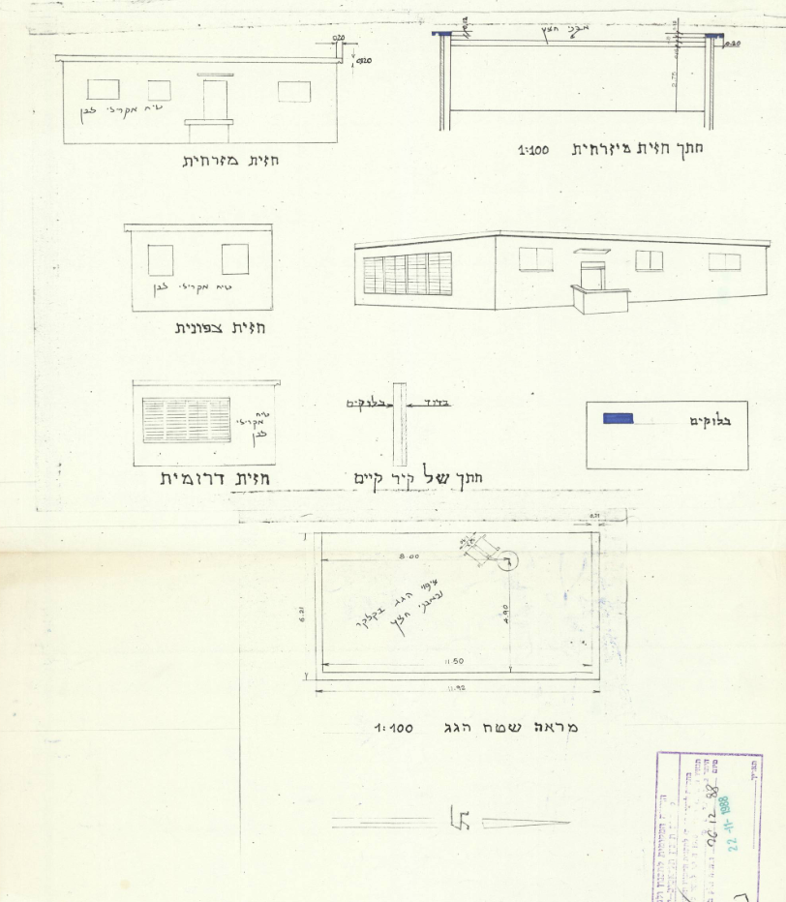
1988

Slide 17
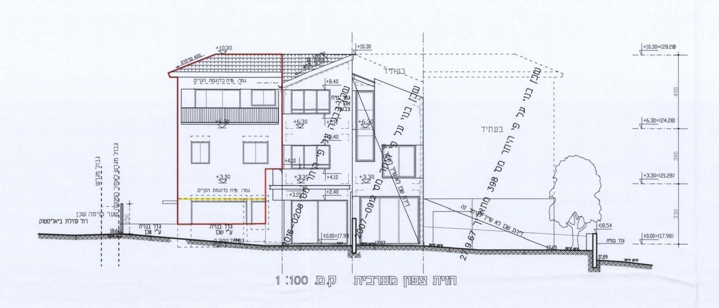

Slide 18
